Slide 1

“A luz do sol é o melhor dos desinfetantes” (Louis D. Brandeis)

Slide 2
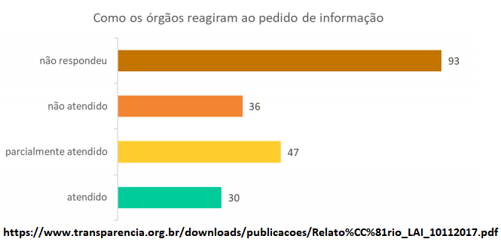
Combater a corrupção antes dela acontecer, como?
Dados disponíveis após acontecer
45% das instituições públicas ignoraram as solicitações

Slide 3
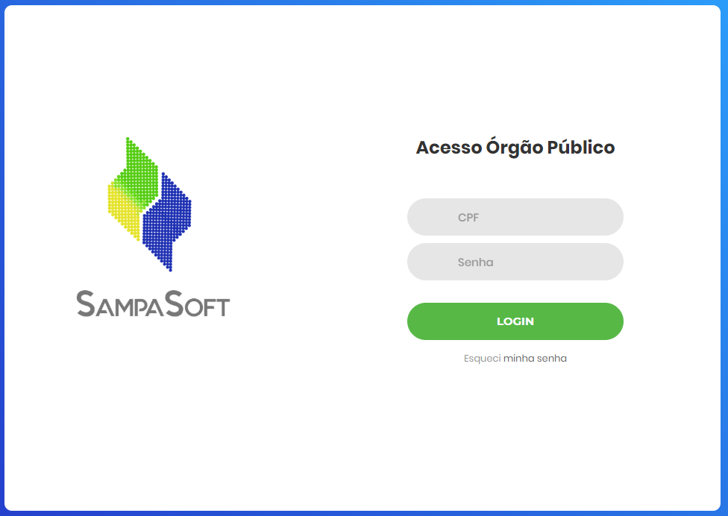

Slide 4
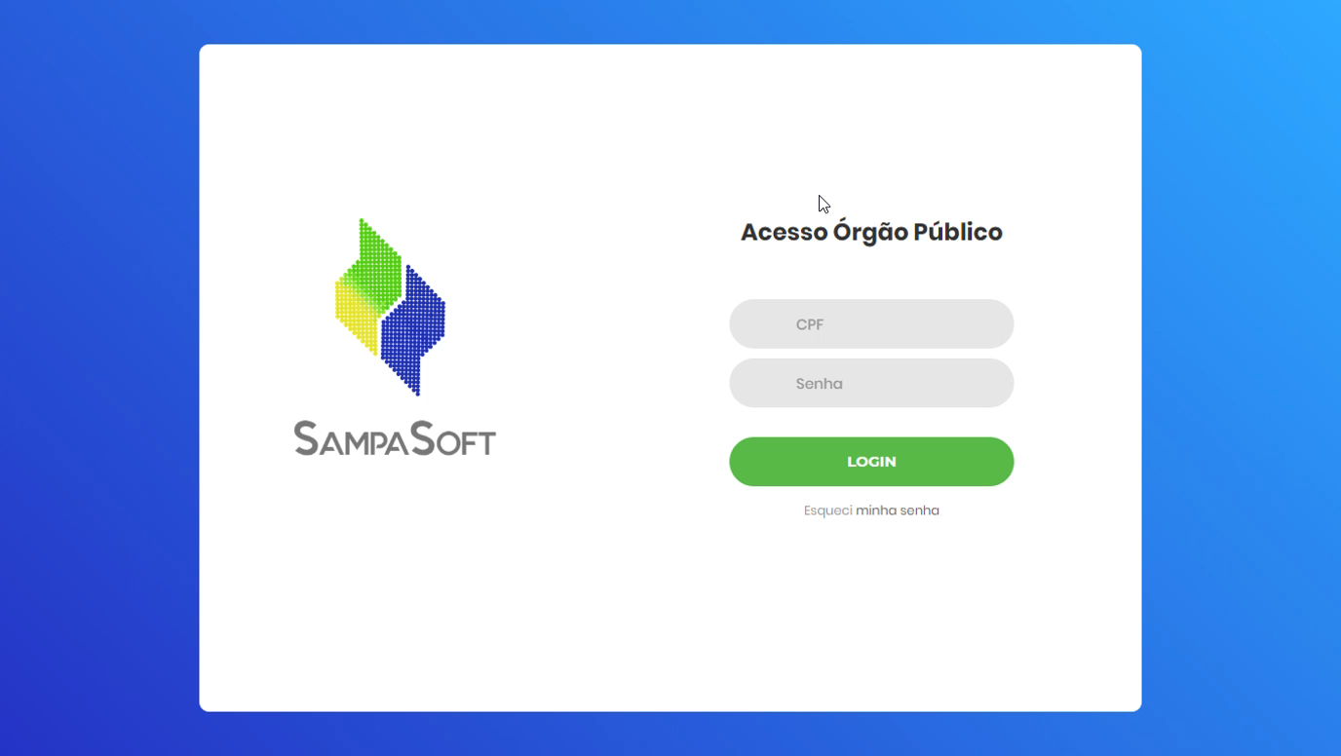

Slide 5
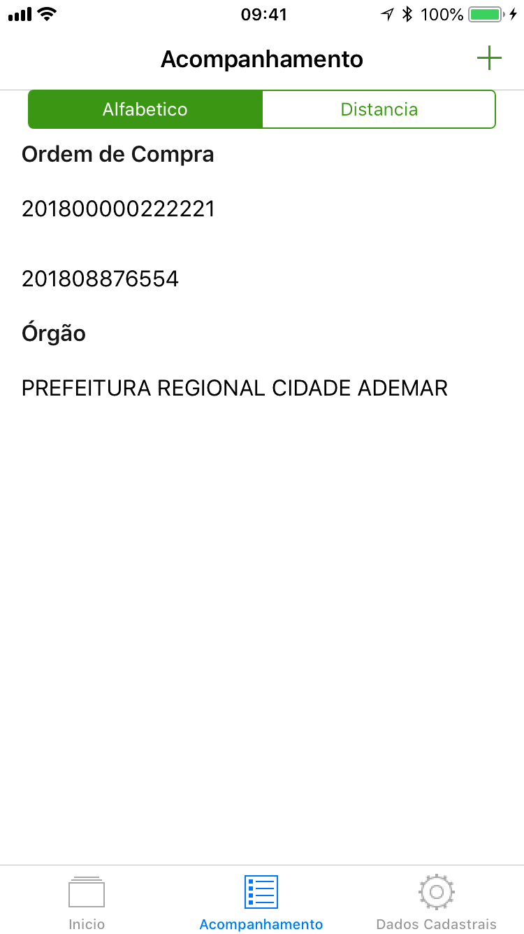

Slide 6

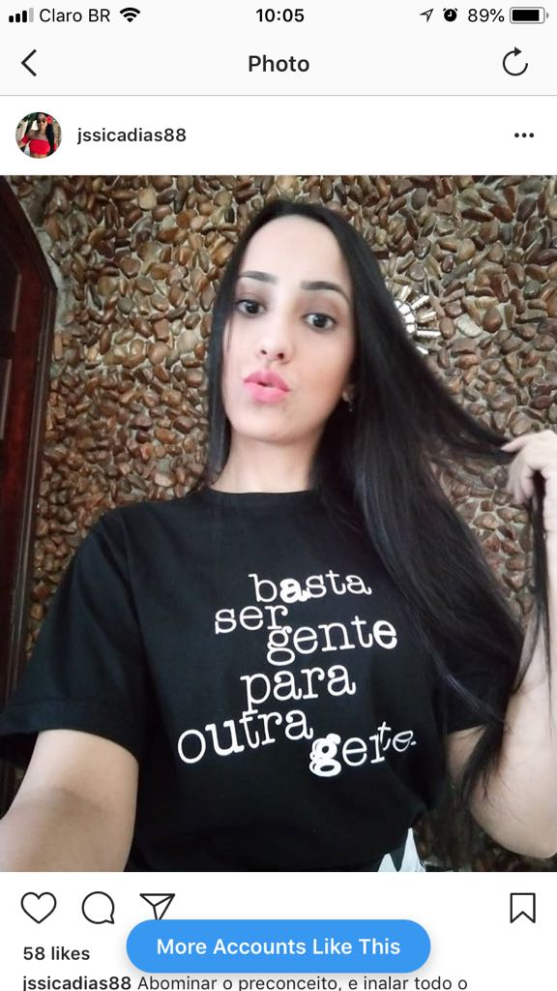
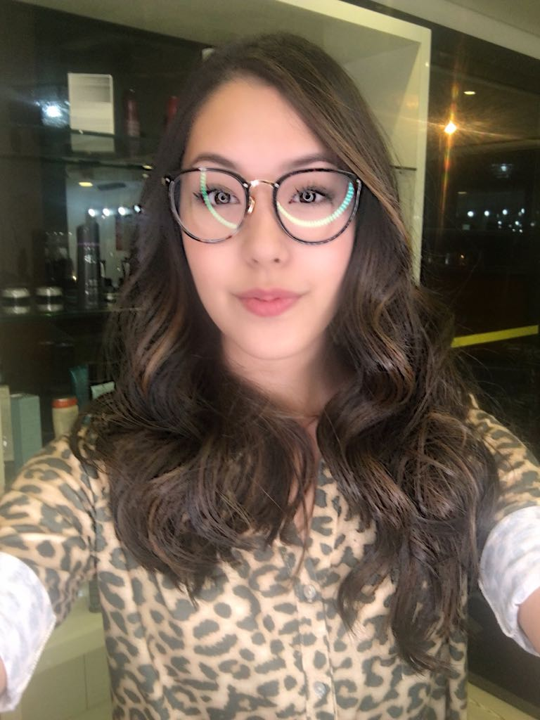
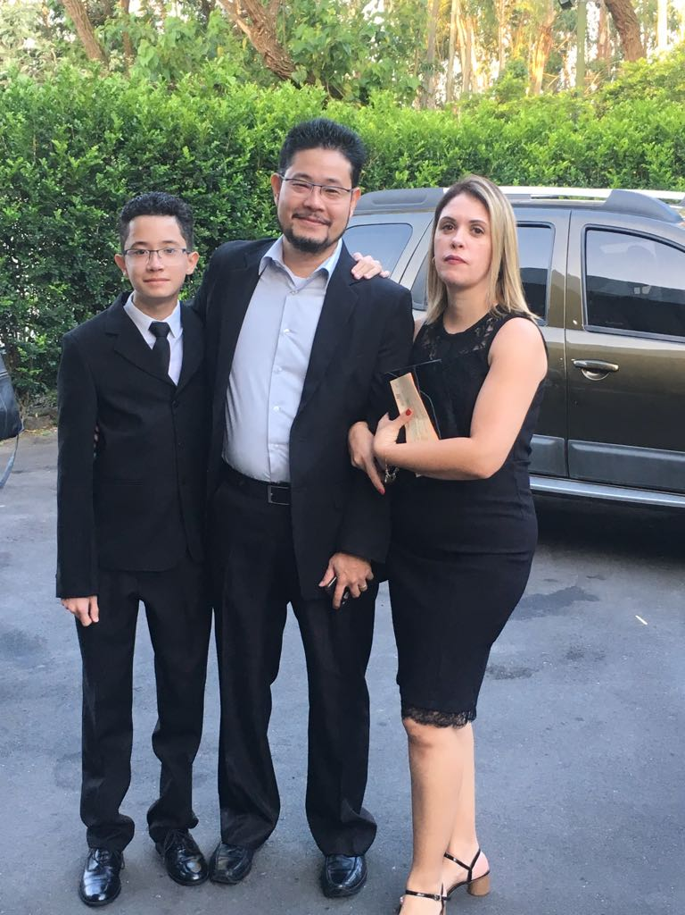

Nossa Equipe
Jéssica Campos
Camila Doki
Carlos Doki
Marcelo Barbosa
Negócios
Design/Dev
Dev
Dev

